Slide 1

Byrokracie: aby se Kafka (ne)zbláznil
Sociologie
(Porodní asistentky – PS)
(Zdravotničtí záchranáři – PS)
Tomáš Doseděl
dosedel@fss.muni.cz
www.fss.muni.cz

Slide 2
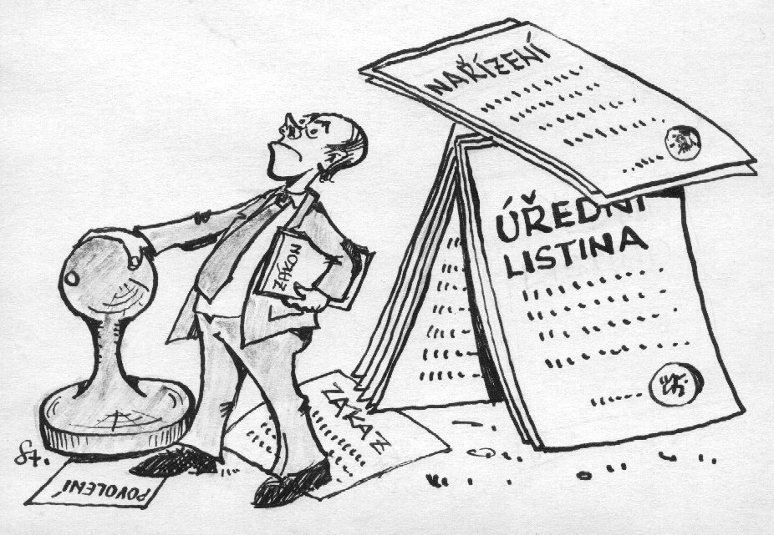

Slide 4
Byrokratická organizace
Zaměstnanci
Jsou specialisté na svou práci
Kryštof Harant z Polžic a Bezdružic byl český spisovatel, šlechtic, válečník, cestovatel, hudebník a diplomat ve službách Rudolfa II

Slide 5
Byrokratická organizace
Zaměstnanci
Jsou specialisté na svou práci
Christopher the Bastard from Afterspoons and Without Satellites

Slide 6
Byrokratická organizace
Zaměstnanci
Jsou specialisté na svou práci
Mají jasně stanovenou hierarchii

Slide 7
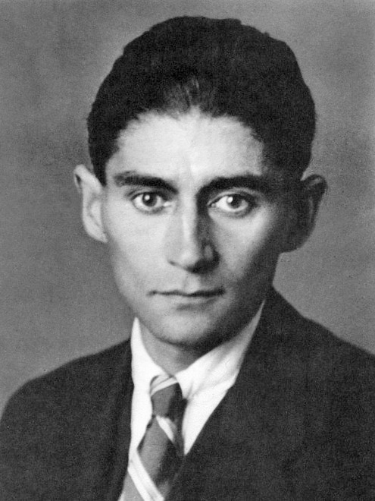
Byrokratická organizace
Zaměstnanci
Jsou specialisté na svou práci
Mají jasně stanovenou hierarchii
Řídí se výhradně psanými pravidly
A proto jednají neosobně
Franz Kafka: Proces, Zámek…

Slide 8
Byrokratická organizace
Zaměstnanci
Jsou specialisté na svou práci
Mají jasně stanovenou hierarchii
Řídí se výhradně psanými pravidly
A proto jednají neosobně
Nevlastní spravovaný majetek, dostávají plat

Slide 9
Byrokratická organizace
Existuje jen v ideálním světě
Reálné organizace splňují charakteristiky Weberovy byrokracie jen částečně
Dochází k „dysfunkcím byrokracie“

Slide 10
Dysfunkce byrokracie
Přílišný důraz na pravidla a jejich dodržování, původní cíl se vytrácí (R. K. Merton)
Trénovaná neschopnost, přílišné spoléhání na pravidla (Thorstein Veblen)
Bludný kruh byrokracie – rozhodnutí dělají lidé, kteří jsou příliš vzdálení od skutečných problémů, ale dopadají na ty, kterých se ty problémy týkají

Slide 11
Dotazy a připomínky?
dosedel@fss.muni.cz

